Slide 1
Unix System Programming
Unix 프로그래밍
파이프(Pipe) 처리

Slide 2
이번 실습에서는…
파이프 처리
open() 형식 : pipe()
fopen() 형식 : popen(), pclose()
토큰 링(Token Ring) 처리
FIFO 조작
mkfifo()
FIFO와 O_NONBLOCK 스위치
FIFO와 시그널
셸 구현 프로젝트 과제 #2

Slide 3
파이프?
프로그램 출력을 중간 파일이 없이 다른 파일의 입력으로 바로 보냄
필요한 출력을 얻기 위해 명령어들을 연결할 때 사용

Slide 4
파이프 생성
<unistd.h>
int pipe(int fd[2])
2개의 파일 서술자를 파이프로 배정
fd[0]은 읽기 전용, fd[1]은 쓰기 전용으로 배정됨
fd[1]에 쓰면 fd[0]에서 읽을 수 있음
결과 값 : 0이면 성공, -1이면 실패

Slide 5
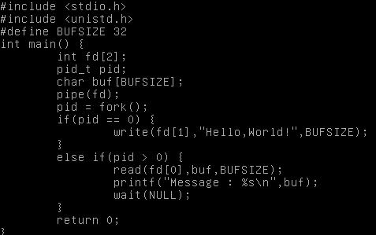
파이프 생성 실습 (pipe1.c 작성)

Slide 6

파이프 생성 실습

Slide 7
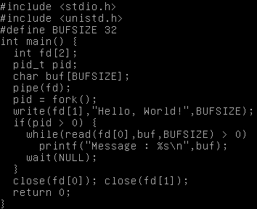
파이프 생성 실습 (pipe2.c 작성)
정상적으로 수행될 것인가?
부모 프로세스에서만 읽을 것이다.

Slide 8

파이프 생성 실습
분명 부모 프로세스에서만 읽는데, 2번 출력되었다.

Slide 9
fork()와 pipe()
프로세스 이미지에는 파일 서술자의 목록도 포함
프로세스가 복제되면 파이프도 복제
그러나 사실은 같은 파이프를 공유
따라서 Full Duplex 구현에 단일 파이프는 부적합
2개의 파이프를 이용해야 Full Duplex 구현 가능

Slide 10
파이프 Full Duplex 실습
메시지 전송
메시지 출력
메시지 반송
반송된 메시지 출력
부모 프로세스
자식 프로세스

Slide 11
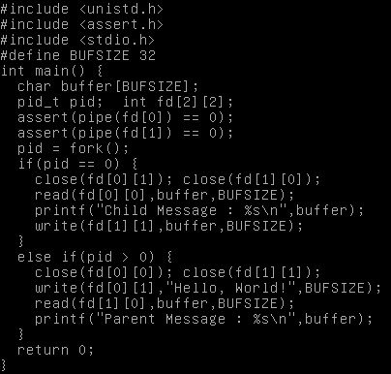
파이프 Full Duplex 실습 (pipe3.c 작성)
거짓을 경우 중단

Slide 12
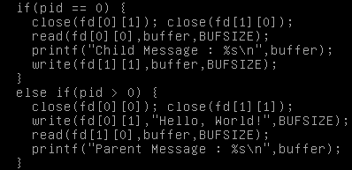
파이프 Full Duplex 실습

Slide 13
파이프 Full Duplex 실습
두 프로세스가 동시에 전송
이후 동시에 메시지 출력
부모 프로세스
자식 프로세스

Slide 14
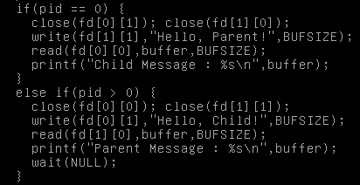
파이프 Full Duplex 실습 (pipe3.c 수정)
앞 부분은 생략한 코드

Slide 15

파이프 Full Duplex 실습

Slide 16
토큰 링(Token Ring)?
1980년 초에 쓰였던 네트워크의 일종(IEEE 802.5)
프레임(화살표 표시)이 비어 있으면 메시지 전송 가능
전송은 바로 다음 대상에게로만 넘어감
대상이 일치하면 수신, 일치하지 않으면 패스
송신자에게 돌아오면 메시지는 파기된다. (무한 루프 방지)
A
B
C
D
E

Slide 17
토큰 링 시나리오
(이미 저장된) 콘솔 입력과 일치하면 폐기
(strcmp 사용)
콘솔 입력
부모 프로세스
콘솔 출력
자식 #1
자식 #2

Slide 18
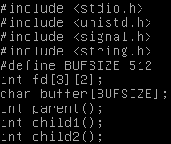
토큰 링 실습 – token.c (1)

Slide 19
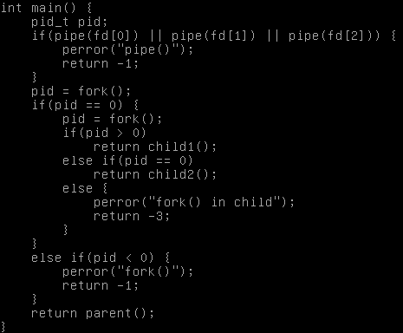
토큰 링 실습 – token.c (2)

Slide 20
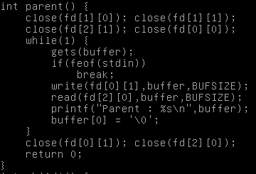
토큰 링 실습 – token.c (3)
[0][1]로 보내고 [2][0]으로 받음

Slide 21
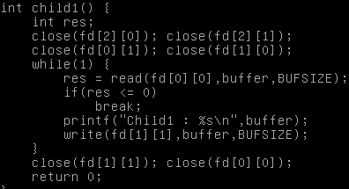
토큰 링 실습 – token.c (4)
[1][1]로 보내고 [0][0]으로 받음

Slide 22
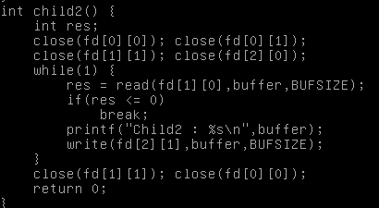
토큰 링 실습 – token.c (5)
[2][1]로 보내고 [1][0]으로 받음

Slide 23
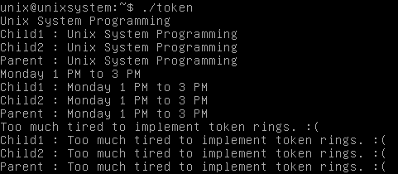
토큰 링 실습 – 결과

Slide 24
파이프 생성
<stdio.h>
FILE* popen(char* cmd,char *type)
fopen()과 비슷한 방식으로 파이프를 생성
대신 파일이 아니라 명령어(cmd)를 이용
타입(type)은 “r” 또는 “w”만 이용
int pclose(FILE* pipe)
fclose()와 비슷한 방식으로 파이프를 닫음
파이프를 닫을 때에는 fclose() 사용 불가

Slide 25
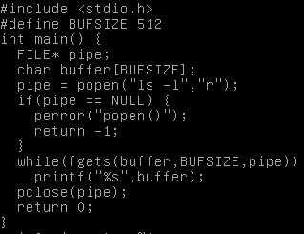
popen() 파이프 생성 실습 (ppipe.c 작성)
“ls –l” 명령을 파이프 경유로 실행

Slide 26
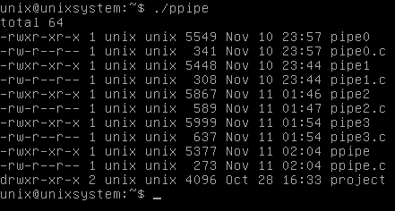
popen() 파이프 생성 실습
“ls –l” 명령의 결과가 출력된다.

Slide 27
FIFO 생성
<sys/stat.h>
int mkfifo(const char *path, mode_t mode)
path로 지정된 FIFO(First in, First out)를 생성
다른 프로그램 사이의 통신을 가능케 함.
생성된 FIFO는 다시 open()으로 열어야 함
결과 값 : 0이면 성공, -1이면 실패

Slide 28
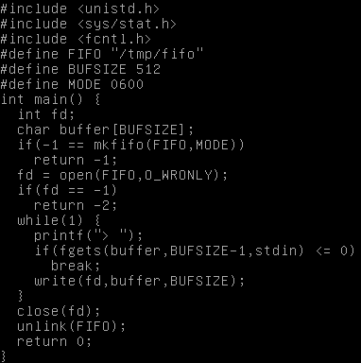
FIFO 생성 실습 (send.c)
#include <stdio.h>
추가

Slide 29
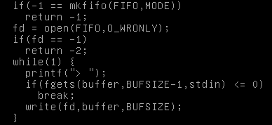
FIFO 생성 실습 (send.c 일부)

Slide 30
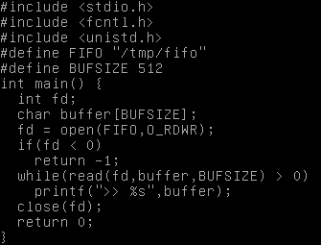
FIFO 생성 실습 (recv.c)
O_RDONLY로도 해볼 것

Slide 31


FIFO 생성 실습
send 단독 실행
recv 단독 실행
O_NONBLOCK (블로킹 해제) 모드를 켜지 않았으므로
프롬프트가 나타나지 않는다. (후술)

Slide 32


FIFO 생성 실습
Send (Terminal 1)
Recv (Terminal 2)
Ctrl+D로 종료시켜야 FIFO가 정상적으로 삭제됨 (EOF)
(시그널 처리를 통해 Ctrl+C도 처리 가능)
터미널 창을 2개 띄워 실행해보기
(Ctrl+Alt+F1/ Ctrl+Alt+F2)
실행되지 않을 시 #define FIFO에 있는 ‘/tmp/fifo’ 삭제

Slide 33
Non-blocking 모드
읽기(O_RDONLY, O_RDWR)
파일 서술자가 즉시 반환됨
읽을 것이 없으면 오류 발생(EAGAIN)
쓰기(O_WRONLY)
읽는 프로세스가 없으면 오류 발생(ENXIO)
오류 정보는 <errno.h>의 errno 변수에 있음

Slide 34
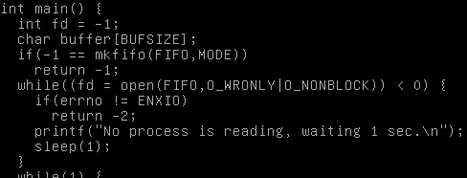
Non-blocking 실습 – send2.c
이전 실습의 send.c에서 수정
파이프를 읽는 프로세스가 없으면 메시지 출력 후 1초 대기
errno는 <errno.h>에서 사용 가능

Slide 35
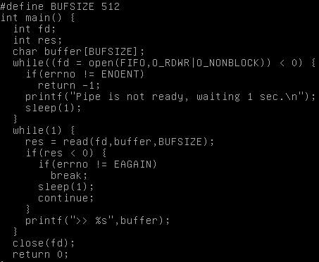
Non-blocking 실습 – recv2.c
O_RDWR만 사용할 것
(O_RDONLY는 오류 발생)
ENOENT : 파일이 존재하지 않음
(파이프가 없으면 1초 대기)
#include <stdio.h>
#include <fcntl.h>
#include <unistd.h>
#define FIFO “/tmp/fifo”
추가

Slide 36
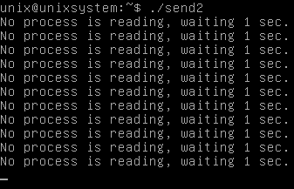
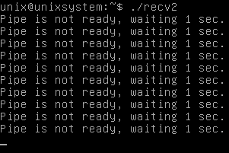
Non-blocking 실습 – 단독 실행
send2 단독 실행
recv2 단독 실행

Slide 37
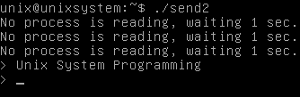

Non-blocking 실습 – 연계 실행
send2
recv2

Slide 38
FIFO와 시그널
Ctrl+C와 FIFO
프로세스를 중단하면 이후의 코드가 수행되지 않음
= 프로세스가 FIFO를 삭제할 틈이 없게 된다
Ctrl+C를 써도 정상적으로 되도록 시그널 처리가 필요

Slide 39
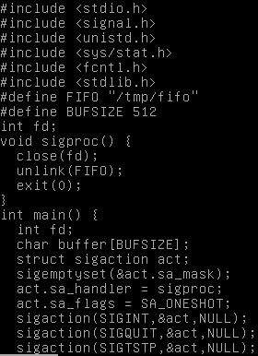
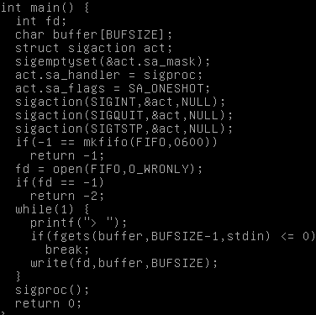
FIFO와 시그널 실습 – send3.c

Slide 40
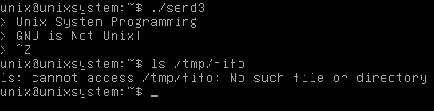

FIFO와 시그널 실습 – 연계 실습
FIFO가 정상적으로 삭제되었다.

Slide 41
쉘 구현 프로젝트 과제 #2
다음 기능을 추가
SIGCHLD로 자식 프로세스 wait() 시 프로세스가 온전하게 수행되도록 구현
^C(SIGINT), ^\(SIGQUIT) 사용시 쉘이 종료되지 않도록, Foreground 프로세스 실행 시 SIGINT를 받으면 프로세스가 끝나는 것을 구현

Slide 42
셸 구현 프로젝트 과제 #2
테스트 사항
Background & Foreground
mysh> sleep 20 & mysh> sleep 30 & mysh> sleep 50 ("sleep 50"이 "sleep 20 &"과 "sleep 30 &"에 방해 받지 않고 수행되는 것을 확인) mysh> ps -u 12345 (ps를 통해 좀비 프로세스가 없음을 확인)

Slide 43
셸 구현 프로젝트 과제 #2
테스트 사항
쉘 프롬프트 상에서의 신호 무시
mysh> ^C (무시되는 것을 확인, 쉘은 종료되지 않아야 함) mysh>

Slide 44
셸 구현 프로젝트 과제 #2
테스트 사항
Foreground 실행 시 Interrupt
mysh> sleep 30 ^C mysh> (제어키(^C, ^\)을 받아 포그라운드 프로세스 sleep이 죽는 것을 확인)

Slide 45
셸 구현 프로젝트 과제 #2
약간의 힌트
쉘은 Ctrl+C, Ctrl+\를 무시
힌트 : SIGTSTP와 SIGINT를 처리
실행하는 프로그램은 Ctrl+C, Ctrl+\을 기본 처리
힌트 : 자식 프로세스라면 쉘이 아니다.

Slide 46
셸 구현 프로젝트 과제 #2
과제 참고사항
ZIP 파일 제출만 허용
해당 제출기간에 blackboard에 업로드할 것
blackboard 이외의 수단으로 업로드한 과제물에 대해선 제출로 인정하지 않음(게시판/조교 E-mail 등)
보고서는 이전 것에 붙여서 제출
기한 : 11/14일까지

